Slide 1

Cuci Piring
Kelompok 1
M. Hudzaifah Assyahid (11190910000108 )
Muhammad Syahid (11190910000102)
Midhat Pasya Firdaus (11190910000109)
Elsi Juprina (11190910000117)
Fajar Pangestu (11140910000127)

Slide 2

Latar Belakang
Pengertian Stack pada struktur Data adalah sebagai tumpukan dari benda, sekumpulan data yang seolah-olah diletakkan di atas data yang lain, suatu urutan elemen yang elemennya dapat diambil dan ditambah hanya pada posisi teratas saja. Stack bersifat LIFO (Last In First Out) artinya benda yang terakhir masuk ke dalam stack akan menjadi yang pertama keluar dari Stack.
Pada metode stack ini kami membuat implementasi contoh program aplikasi stack yaitu Cuci Piring. Dalam implementasi program cuci piring ini melakukan sebuah rangkaian layaknya mencuci piring, dari piring yang kotor lalu masuk kedalam bak cuci kemudian setelah bersih masuk kedalam box piring yg sudah dicuci bersih.

Slide 3
Tujuan dan Manfaat
Memahami metode stack dalam pembelajaran struktur data algoritma.
Mengetahui operasi-operasi dasar pada stack.
Memahami konsep pembuatan aplikasi metode stack

Slide 4

KENAPA KITA PILIH PROJECT ITU?? Karena program itu sesuai dengan implementasi dan visualisasi bentuk stack last in firs out “lifo”

Slide 5
ALUR FLOWCHART

Slide 6
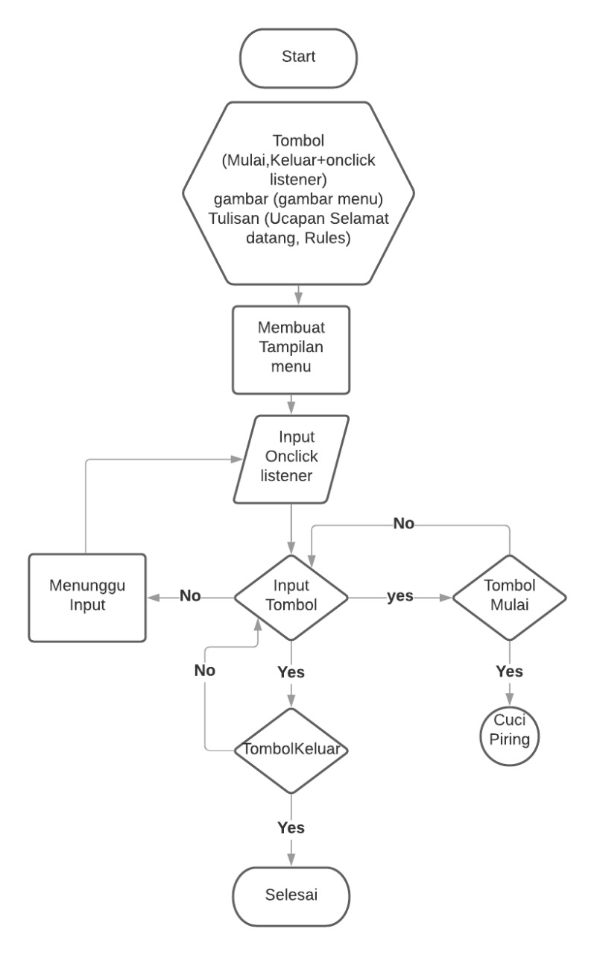
Flowchart Menu
Cuci Piring

Slide 7
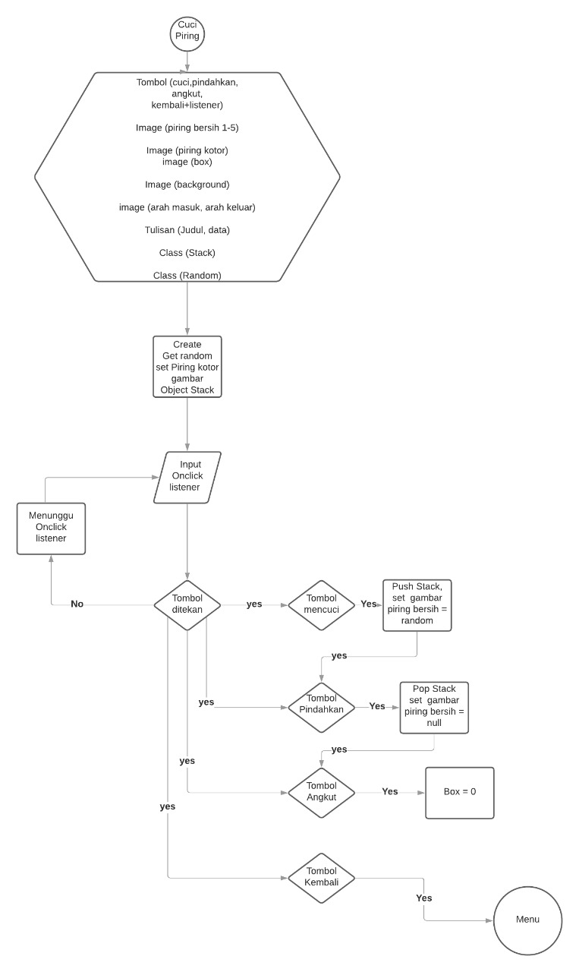
Panel Activity Stack
Mencuci Piring

Slide 8
DESAIN GUI

Slide 9
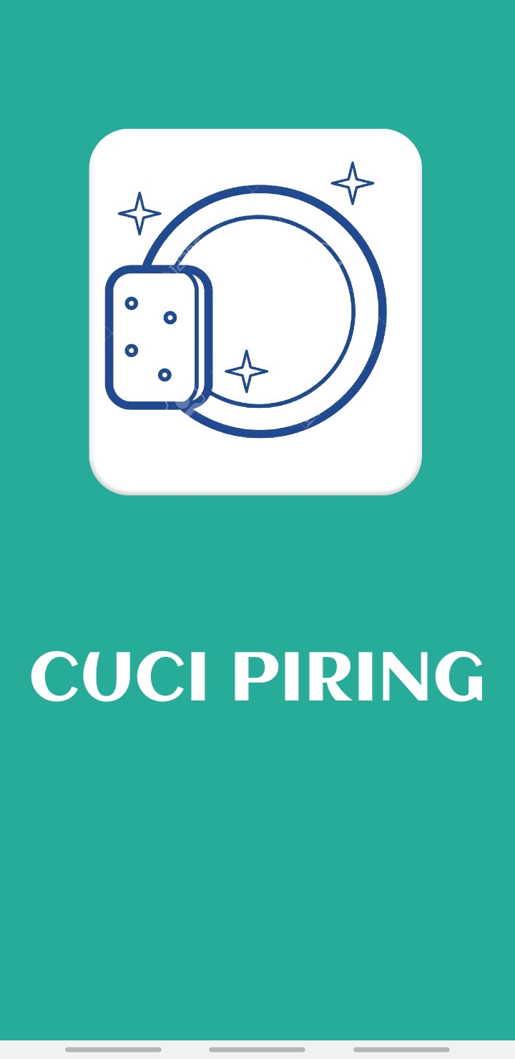
Tampilan Pertama Masuk ke Aplikasi

Slide 10
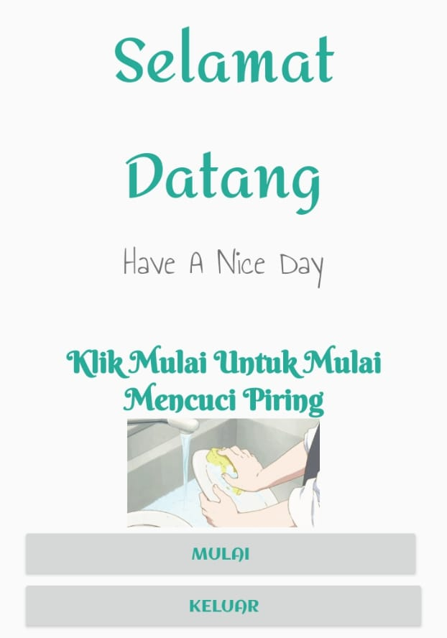
Tampilan GUI Menu
Menampilkan Tombol Mulai dan Keluar.
Tombol Mulai Berfungsi Untuk Masuk ke dalam Activity Cuci Piring.
Tombol Keluar Berfungsi Untuk Keluar dari Aplikasi Cuci Piring.

Slide 11
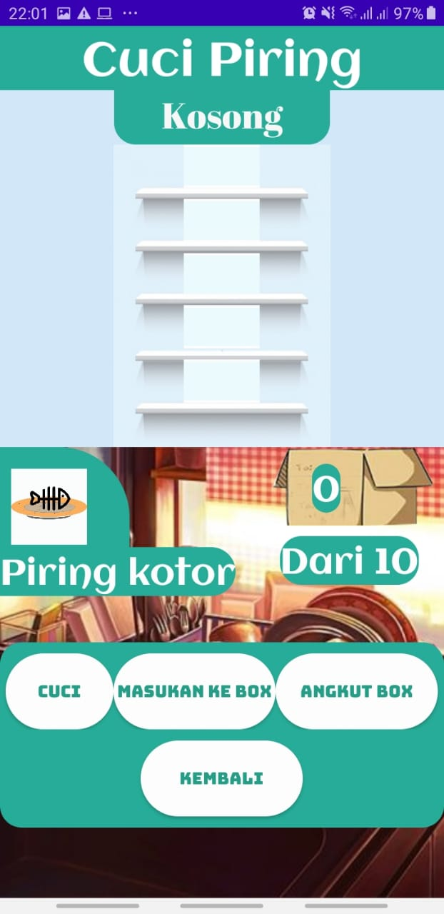
Halaman Activity Cuci Piring
Akan di datangkan sebuah piring kosong acak berbagai macam warna. Sesuai dari hasil random yang didapat.
Jika menekan Tombol Cuci, Maka piring kotor tersebut akan bersih.
Kemudian Piring bersih tersebut akan di tumpuk di dalam rak.
Rak hanya dapat menumpuk sebanyak 5 piring, Jika rak penuh maka piring harus di masukkan ke dalam box dengan menekan Tombol Masukan ke Box.
Box hanya mampu menumpuk sebanyak 10 piring bersih, Jika box penuh maka user harus menekan tombol Angkut Box. Maka akan membuat box menjadi kosong kembali.

Slide 12
Kesimpulan

Slide 13
Kesimpulan.....
Program aplikasi cuci piring ini hanyalah ilustrasi dari penggunaan metode stack pada mata kuliah struktur data dan algoritma. Dimana alur cuci piring di aplikasi ini mengikuti dari metode stack yang menggunakan system tumpukan dan piring yang dimasukkan ke rak piring cuci sesuai metode stack
Piring yang ditaruh di rak cuci paling awal akan terakhir keluar dan masuk ke dalam box piring bersih, seperti metode stack yang dimana data yang terakhir masuk merupakan data yang akan keluar terlebih dahulu atau biasa disebut juga LIFO(Last In First Out)

